Slide 1
Праздник здоровья
Агитбригада по здоровому образу жизни

Slide 2
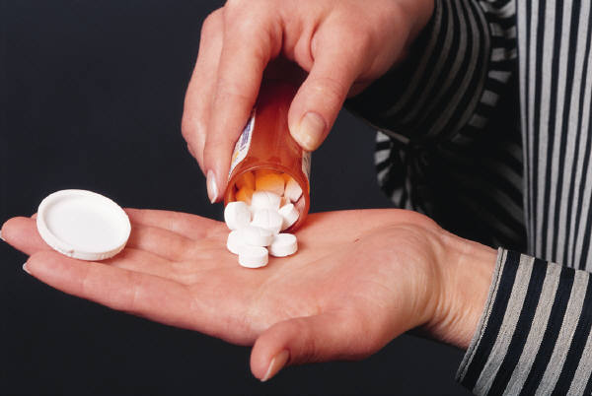
Ум да здоровье всего дороже

Slide 3
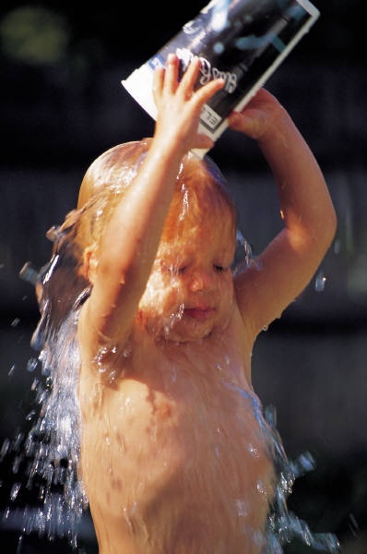
Приступать к оздоровлению никогда не поздно
Лучше сделать этот шаг сегодня, чем завтра

Slide 4
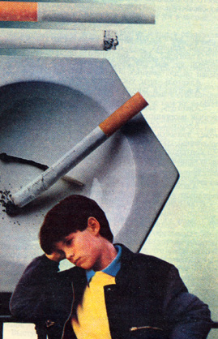
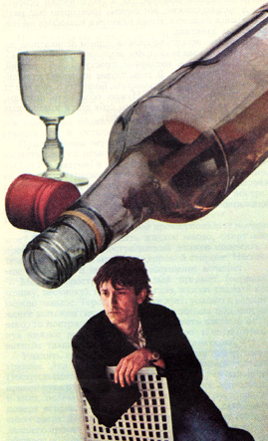
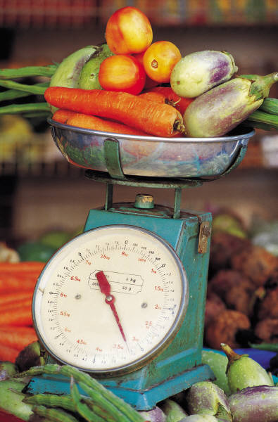
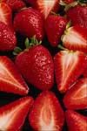
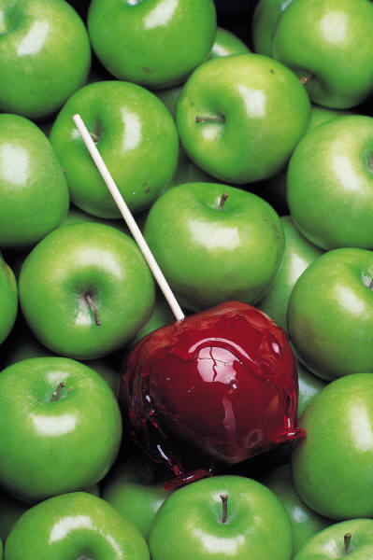
Я умею думать, я умею рассуждать Что полезно для здоровья, то и буду выбирать

Slide 5
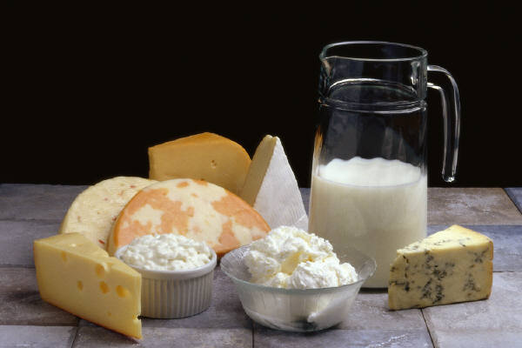
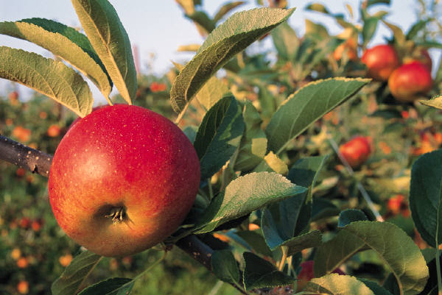
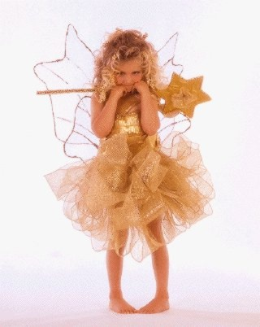
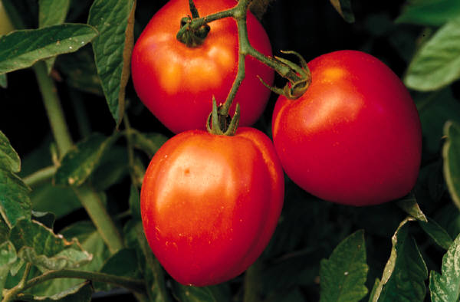
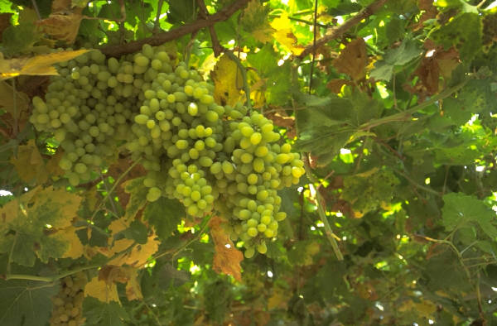
Накорми меня МАМУЛЯ!

Slide 6
Хорошее здоровье-
Это образ жизни, который зависит от социальных условий и образа жизни человека.
Следовательно, каждый из нас сам ответственен за свое здоровье.

